Slide 1
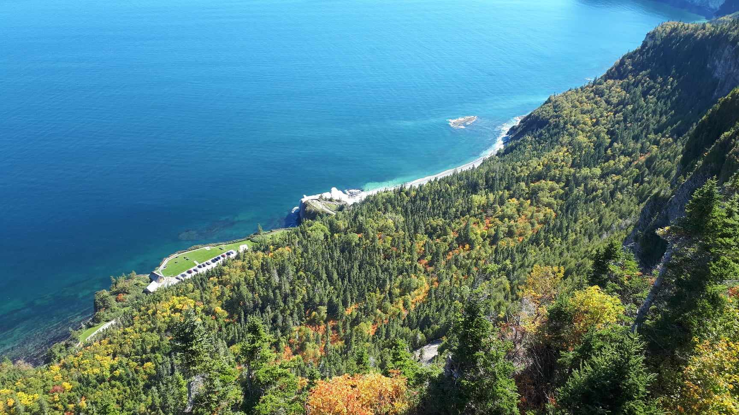
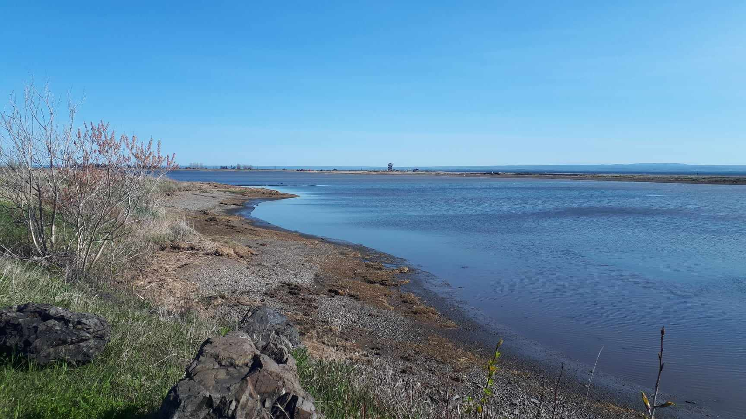
Biodiversité côtière
Tout un univers à découvrir et à protéger!

Slide 2
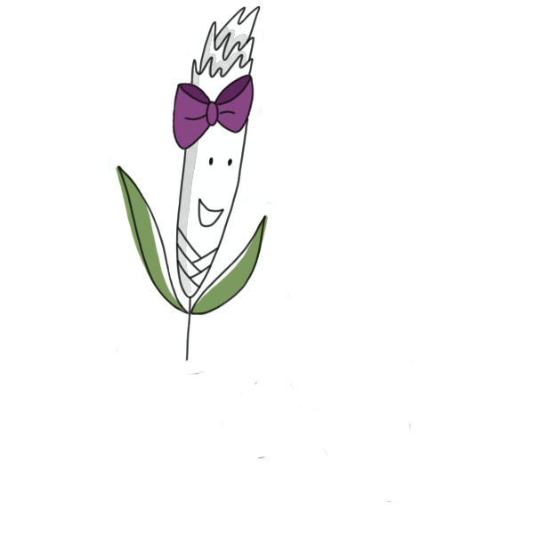
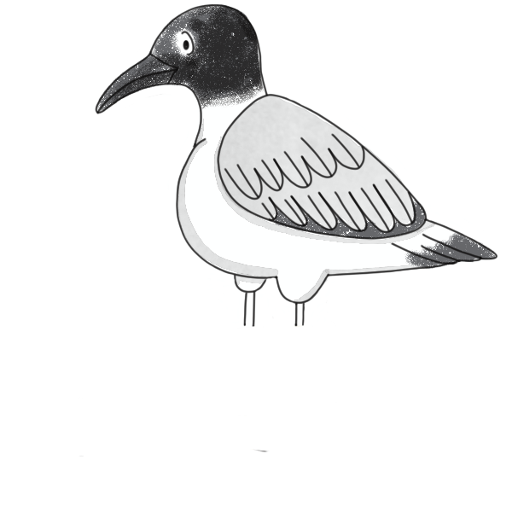
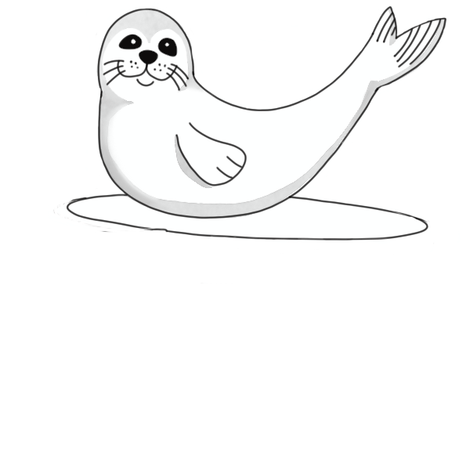
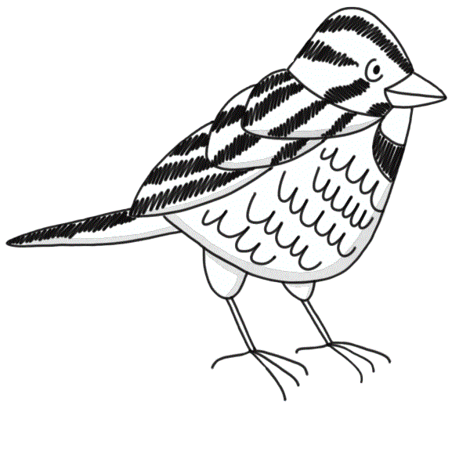
Que savez-vous sur la biodiversité?
Notes:
Partie 1 : Introduction à la biodiversité
Aujourd’hui, nous allons parler de la biodiversité et pourquoi c’est important.
Selon vous, c’est quoi la biodiversité?
*Noter les réponses des jeunes*
La biodiversité fait référence à toutes les formes de vie qui nous entourent. Une grande biodiversité, c’est l’indice d’un écosystème en bonne santé. Un milieu diversifié aura de meilleures chances de lutter contre les dangers comme l’érosion ou les espèces exotiques envahissantes (EEE).
Donner des exemples : Est-ce qu’une roche fait partie de la biodiversité ?
Vous pouvez faire une comparaison avec notre société. Nous avons besoin de gens qui font un travail différent pour faire fonctionner une ville (pompier, enseignant, médecin…), comme un écosystème a besoin de sa biodiversité (espèces, individus différents car chacun apporte sa touche personnelle) pour être en bonne santé et bien fonctionner.
Aujourd’hui, nous allons voir à quoi ressemble un milieu avec une grande biodiversité, comment reconnaître une espèce envahissante d’une espèce indigène et comment nous pouvons favoriser des milieux forts en biodiversité!
Avant de commencer, il faut définir quelques mots de vocabulaire que nous allons utiliser tout au long de l’atelier.

Slide 3
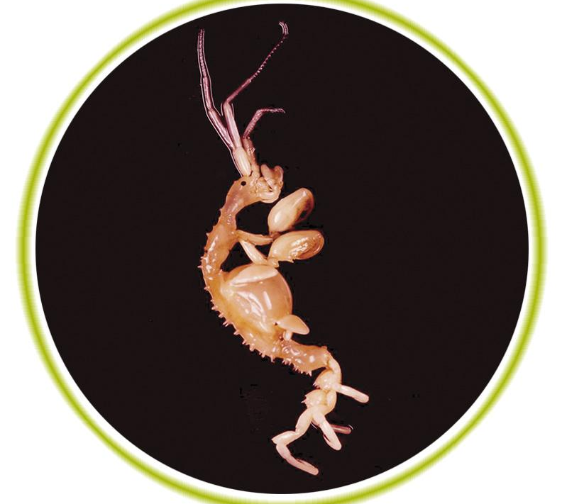
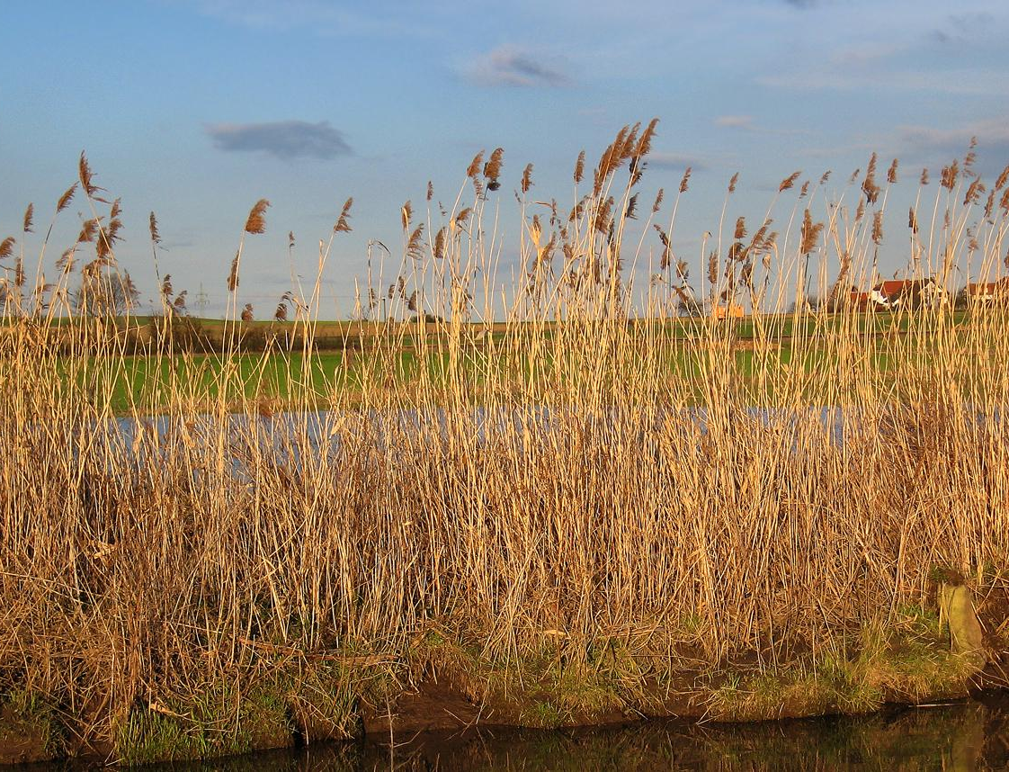
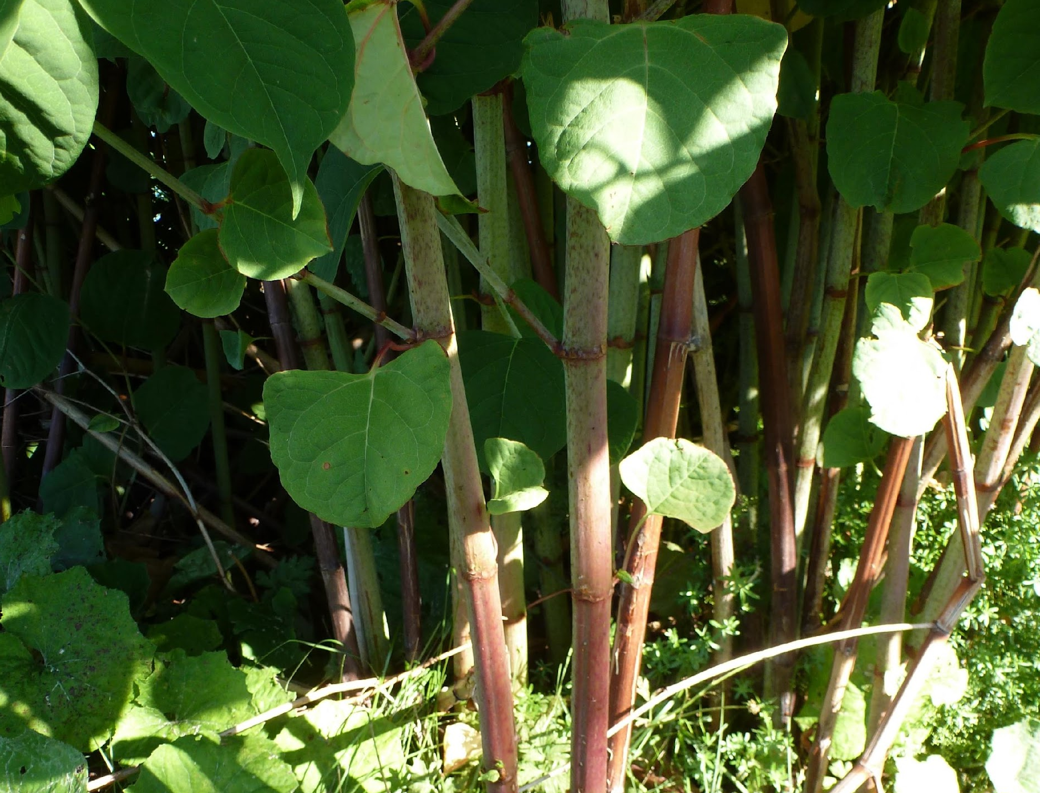
EEE et EAE
Roseau commun (Phragmites australis)
Caprelle japonaise (Caprella mutica)
Espèces Exotiques Envahissantes
Espèces Aquatiques Envahissantes
Renouée du Japon (Reynoutria japonica)
Notes:
Alors, on va clarifier ce qu’est une espèce indigène, une Espèce Exotique Envahissante et une Espèce Aquatique Envahissante (EEE et EAE)
Posez des questions aux élèves sur ce qu’ils se souviennent de la BD par rapport aux EEE/EAE.
Espèce indigène, c’est quoi?
C’est une espèce qui se retrouve dans son aire de répartition naturelle, sans intervention humaine. Les espèces végétales et animales ont la capacité de coloniser de nouveaux habitats. Cependant, c’est un long processus sur plusieurs générations qui permet à l’écosystème de s’adapter à la nouvelle présence.
Une EEE c’est une espèce animale ou végétale introduite dans un nouveau milieu naturel par des activités humaines. Parfois, l’espèce introduite ne fera aucun dommage et ne survivra pas à nos hivers par exemple. Cependant, lorsqu’elles réussissent à s’installer, elles peuvent prendre toute la place et les ressources déjà utilisées par les espèces indigènes. Cette perte en espèce indigène compromet la biodiversité du milieu. Certaines espèces (d’oiseaux par exemple) décident de partir lorsque leur milieu change beaucoup et qu’elles ne retrouvent plus ce qu’elles ont besoin pour vivre (nourriture, site de reproduction, etc). Les EEE n’ont pas beaucoup de prédateurs.
Ici, on voit la Phragmite ou Roseau commun. Cette espèce se reproduit très vite et ne favorise aucun animal. En plus, elle peut même changer la composition du sol et cela empêche d’autres espèces végétales de pousser. C’est pareil pour la Renouée du Japon qu’on voit en bas. Cette espèce a été introduite pour le jardinage dans les années 1900 mais s’est vite répandue un peu partout au Québec.
Une EAE c’est la même chose, mais ça désigne spécifiquement les espèces aquatiques. Ça prend un terme spécial pour ce type d’espèces envahissantes parce qu’elles sont très mobiles. Ce sont souvent les bateaux qui font du transport maritime qui les transportent d’un endroit vers un autre. Souvent ils s’accrochent aux bateaux comme certains mollusques. Certaines larves peuvent se faire transporter sur des milliers de kilomètres. Ça a été le cas pour la caprelle japonaise (jusqu’à 3.5cm), cette espèce introduite au Québec n’a presque pas de prédateurs en plus de pouvoir tolérer les eaux froides du Saint-Laurent. Le trafic maritime abondant dans le fleuve a permis sa propagation.

Slide 4
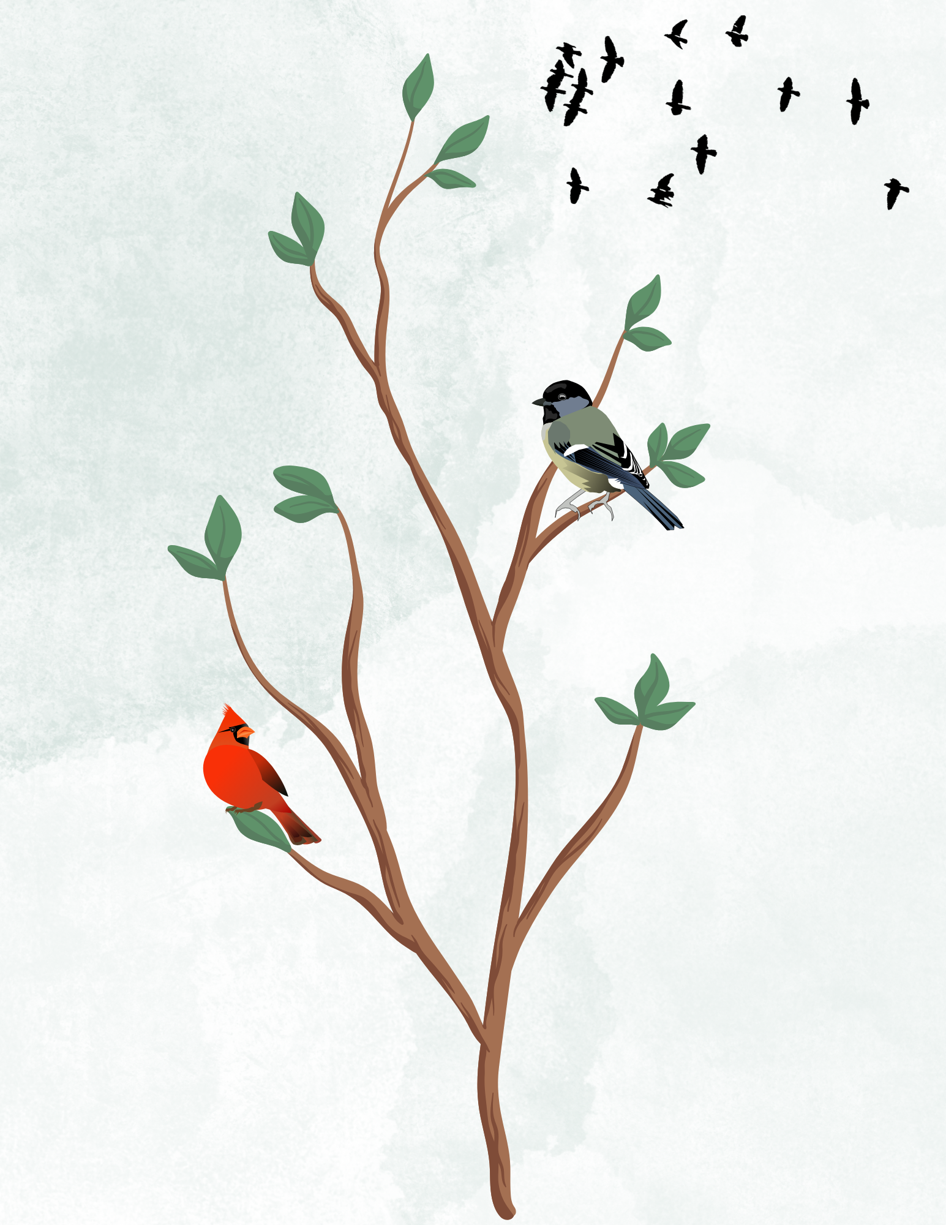
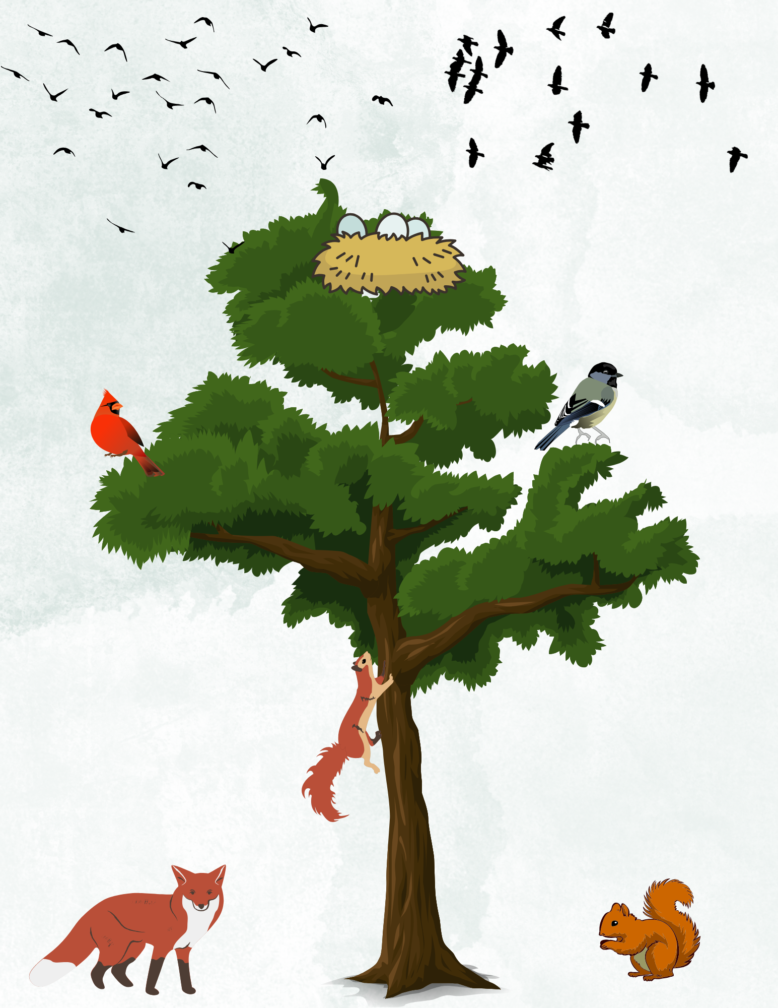
Qu’est-ce que la biodiversité?
Notes:
Pensez à un arbre:
Sur un petit arbre, seulement quelques oiseaux iront se poser de temps en temps.
Sur un arbre moyen, on verra des oiseaux venir manger des insectes dans l’écorce, et même quelques écureuils vont y sauter.
Sur un très gros arbre, on verra des oiseaux y faire leurs nids. À l’intérieur du tronc il y aura peut-être des mésanges ou des pics qui vont y creuser un nid également. Il y aura probablement des rongeurs qui habiteront dans les racines. Etc
On voit que plus l’arbre est fort et grand (comme un écosystème), plus il y a de types d’habitat diversifié, plus il y a d’espèces qui vont en dépendre pour leur survie.
Une bande riveraine avec une grande diversité de végétaux comme l’élyme des sables, de la gesse maritime, des arbustes comme le cornouiller et le rosier servira de garde-manger pour les oiseaux migrateurs et luttera contre l’érosion côtière.
Par contre, la biodiversité s’entretient. L’érosion côtière, les espèces exotiques envahissantes (EEE) et des mauvaises interactions entre la faune, la flore et nous les humains, cause une diminution de la biodiversité dans nos milieux côtiers.
Les prochaines images vont nous servir d’exemple pour évaluer si on a ou non une belle biodiversité dans le milieu.

Slide 5
Peu ou beaucoup de biodiversité?
Notes:
Ici on voit une bande riveraine avec une végétation très dense. On remarque qu’il s’agit de la même espèce partout, soit de la phragmite appelée aussi du roseau commun (Phragmites australis).
Cette espèce prend toute la place, ces stolons et ces rhizomes s’étalent et permettent à cette plante de se reproduire très vite. Elle favorise peu d’animaux et donc ne génère pas une grande biodiversité. Il s’agit d’une espèce exotique envahissante.

Slide 6
Peu ou beaucoup de biodiversité?
Notes:
Dans cette image on voit de l’élymes des sables (comme Ella) et d’autres végétaux comme la gesse maritime. Il y a également une grande quantité de laisse de mer qui alimente une grande quantité d’insectes. Cette laisse de mer fertilise aussi la végétation du bord de mer.
On voit également du bois de grève qui retient les sédiments pour que la végétation s’y installe. Ça permet de diminuer l’érosion.
Une grande biodiversité c’est beau n’est-ce pas?
Quelqu’un sait c’est quoi de la laisse de mer?
Ce sont les végétaux et coquilles de bivalves qui ont été amenées par les vagues et les marées sur la plage.
Quelqu’un sait c’est quoi du bois de grève?
C’est le bois qui flotte jusqu’à la plage par l’effet des marées et des vagues.

Slide 7
Peu ou beaucoup de biodiversité?
Notes:
À première vue, ce milieu pourrait ne pas sembler très important. Pourtant, il s’agit d’un milieu humide de type marais salé qui contient une multitude de types d’habitat! Ces milieux ont une végétation abondante qui fixe le carbone, retient les sédiments et crée un labyrinthe aquatique qui se remplit à chaque marée haute, permettant ainsi à plusieurs espèces de poissons, d’amphibiens, d’insectes, de mammifères et d’oiseaux de cohabiter au sein d’un même habitat. Vous remarquerez la prochaine fois que vous passez près d’un marais salé, ce qui se passe dans l’eau, dans les végétaux et dans les airs.
Également, ces milieux peuvent se gorger d’eau lorsqu’il pleut évitant ainsi les inondations. L’été lors des sécheresses et les canicules, ces milieux permettent aux autres végétaux de mieux s’en sortir.

Slide 8
Cohabitation avec la faune et la flore
Notes:
Partie 2 : Cohabitation avec la faune et la flore
Quelles activités faites-vous sur la plage?
*Noter au tableau les réponses de tout le monde*
Qu’est-ce que la cohabitation avec la faune et la flore ?
L’élyme des sables, lorsque bien installé dans le littoral, protège la plage de l’érosion offrant ainsi une grande quantité de nourriture aux autres espèces animales. C’est la grande fête dans ces milieux!!
Les animaux et les humains, on partage ces mêmes espaces. C’est bien! On peut cohabiter ensemble sans se nuire, mais il peut arriver des situations où nos comportements nuisent à la faune et la flore.
Ça peut affecter la biodiversité?
Parfois, nos actions peuvent affecter le milieu qu’on visite, lorsqu’on laisse des déchets derrière nous ou qu’on nourrit la faune. Les perturbations dans les milieux naturelles, finissent par affecter la faune et la flore qui y habitent. Donc, il est important d’être conscients de nos actions pour perturber le moins possible les milieux naturels autour de nous.
Quelles espèces on croise lors de ces activités?
Des goélands, des limicoles, des insectes, des phoques, de l'élyme des sables, de la salicorne, des tamias, des parulines, etc.
Ces espèces participent à la biodiversité de l’endroit. Nos actions peuvent avoir un impact négatif sur ces espèces et donc sur la biodiversité. Il faut être conscient des espèces qui nous entourent pour pouvoir en prendre soin.
Les prochaines diapos montrent des activités que vous avez peut-être déjà faites. Je vous invite à me dire quelles espèces on peut apercevoir.

Slide 9
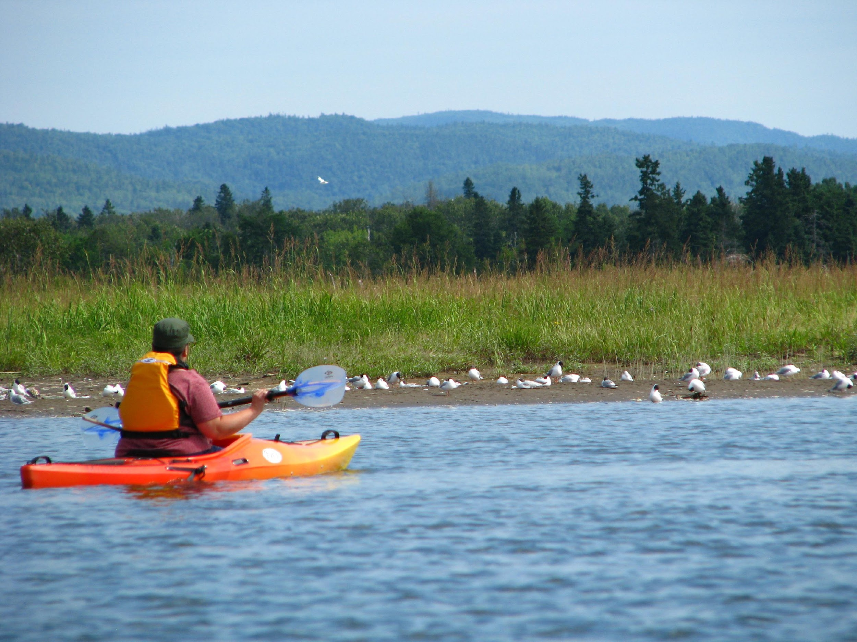
Kayak de mer
Quelles espèces animales ou végétales est-il possible de croiser?
Notes:
À main levée, qui a déjà fait du kayak de mer ici?
Quels animaux on peut croiser lorsqu’on fait du kayak de mer?
On peut croiser des goélands, des phoques, des marsouins, des rorquals (l’espèce dépend où on se trouve au Qc), etc.
Comment fait-on pour éviter le dérangement?
Il faut toujours respecter une distance de 100m pour éviter le dérangement. S’il s’agit de mammifères marins à statut particulier (béluga, baleine noire, baleine bleue…), c’est une distance de 400m. Si l’animal est au repos, on peut prendre une distance de 200m.
Il se peut que les animaux viennent plus près de nous. Si c’est le cas, on arrête de pagayer, on attend qu’ils partent et lorsque c’est possible, on prend nos distances.
On peut amener des jumelles en kayak de mer pour mieux observer la faune.
Après l’utilisation du kayak, il est important de bien le rincer afin d’éviter de déplacer des Espèces Aquatiques Envahissantes (EAE) vers un autre endroit.

Slide 10
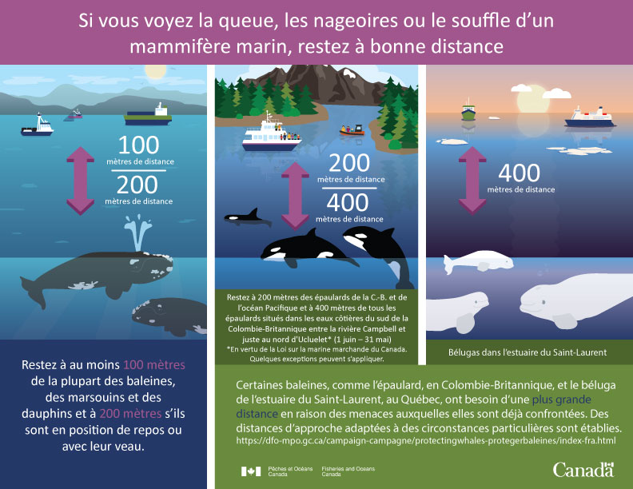
Notes:
On garde en tête qu’il faut garder de façon générale 200m de distance avec tous les mammifères marins.
Pourquoi faut-il garder 400m avec les bélugas?
La population de Bélugas du Saint-Laurent compte environ 900 individus (1). Dans les années 1900 on estime qu’il devait y avoir entre 7800 et 10 100 individus (2). Aujourd’hui cette population est en rétablissement. C’est pour cela qu’il faut garder cette distance afin d’éviter les dérangements et contribuer au rétablissement de cette espèce.
Ici, j’ai un rappel des distances qu’il faut garder avec les mammifères marins. Le site de baleine en direct est également une mine d’informations sur les mammifères marins.
https://baleinesendirect.org/decouvrir/especes-baleines-saint-laurent/13-especes/beluga/
https://www3.mffp.gouv.qc.ca/faune/especes/menacees/fiche.asp?noEsp=3

Slide 11
Que faire si on trouve un mammifère marin en détresse?
Notes:
Qu’est-ce qu’on fait?
Si on voit un mammifère marin en détresse, échoué vivant ou mort, que ce soit une baleine ou un phoque, il faut appeler au 1-877-722-5346. C’est le numéro d’urgence du réseau mammifères marin. Le Comité ZIP Gaspésie est également formé pour répondre à ces urgences.
Cet organisme fonctionne avec un réseau des bénévoles qui s’étendent sur toutes les zones riveraines du Saint-Laurent allant de Québec jusqu’en Gaspésie et Les îles Mingan. Ce sont des personnes avec une formation pour venir en aide aux mammifères marins qui en auraient besoin. Ce réseau vise à mieux documenter les incidents qui impliquent des mammifères marins afin de les prévenir dans le futur. Les prises d’échantillons sur les carcasses sont assurées par ces bénévoles.
C’est important de les appeler au lieu d’intervenir parce que ça peut être dangereux pour nous et pour les mammifères.
Anecdote : Une fois, le chien de mon amie a ramené un os dans sa bouche lorsqu’on le promenait à la plage. Cet os avait une grosse étiquette bleue qu’on a réussi à voir au travers des dents du chien. L’étiquette venait du réseau urgences mammifères marins et il y avait un numéro de téléphone et un code unique. J’ai appelé et la bénévole basée à Rimouski est venue chercher l’étiquette, elle nous avait dit que ça appartenait à un marsouin commun échoué plus tôt dans l’été. Elle avait déjà pris tous les échantillons nécessaires alors elle a laissé l’os sur place. *Cette histoire est une anecdote qui vise à illustrer comment l’organisme fonctionne*

Slide 12
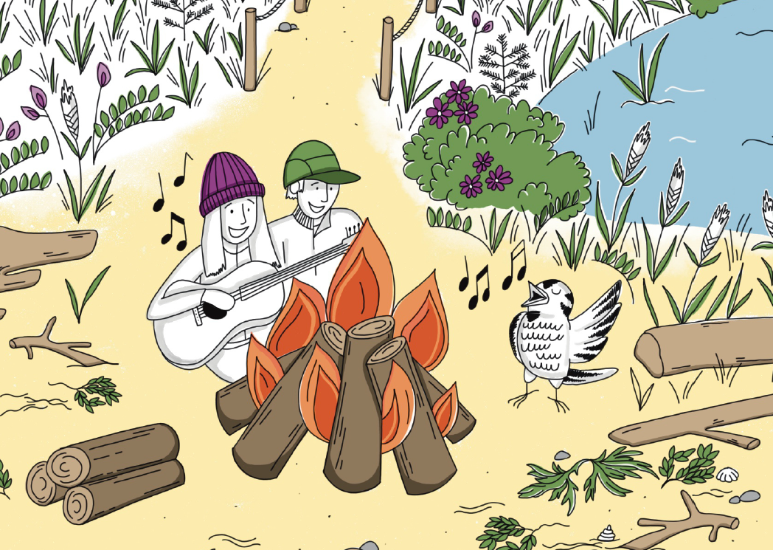
Pique-nique sur la plage
Quelles espèces animales ou végétales est-il possible de croiser?
Notes:
Pique-nique sur la plage. C’est vraiment une belle activité d’été à faire. Qui a déjà fait ça?
Quels animaux peut-on rencontrer pendant notre journée à la plage?
Des moustiques, des mollusques, des bivalves, des oiseaux, des mouettes, des goélands, etc.
Comment peut-on faire attention à cette faune?
En ramassant nos déchets, ne pas nourrir les animaux, ne pas piétiner la bande riveraine et respecter les sentiers. L’impact positif de ces actions est de diminuer l’érosion en favorisant la croissance des végétaux et de diminuer le dérangement sur la faune, assurant ainsi la santé du milieu côtier.
On garde nos chiens en laisse pour éviter qu’ils courent après la faune locale. On n'essaie pas d’approcher avec des drones.
De façon générale, on garde en tête qu’on peut tout à fait profiter de l’endroit en le gardant intact. Ça permet une meilleure cohabitation entre la nature et nous!

Slide 13
Comment éviter le dérangement?
Notes:
Avez-vous d’autres idées d’activités qu’on peut faire dehors ou on risque de croiser de la faune?
Nous avons noté les activités que vous nous avez suggérées. En regardant ces activités, quels animaux on peut croiser lors de ces activités?
Comment feriez-vous pour ne pas créer de dérangement lors de vos activités avec ces espèces?
*Rebondir sur les réponses des jeunes*

Slide 14
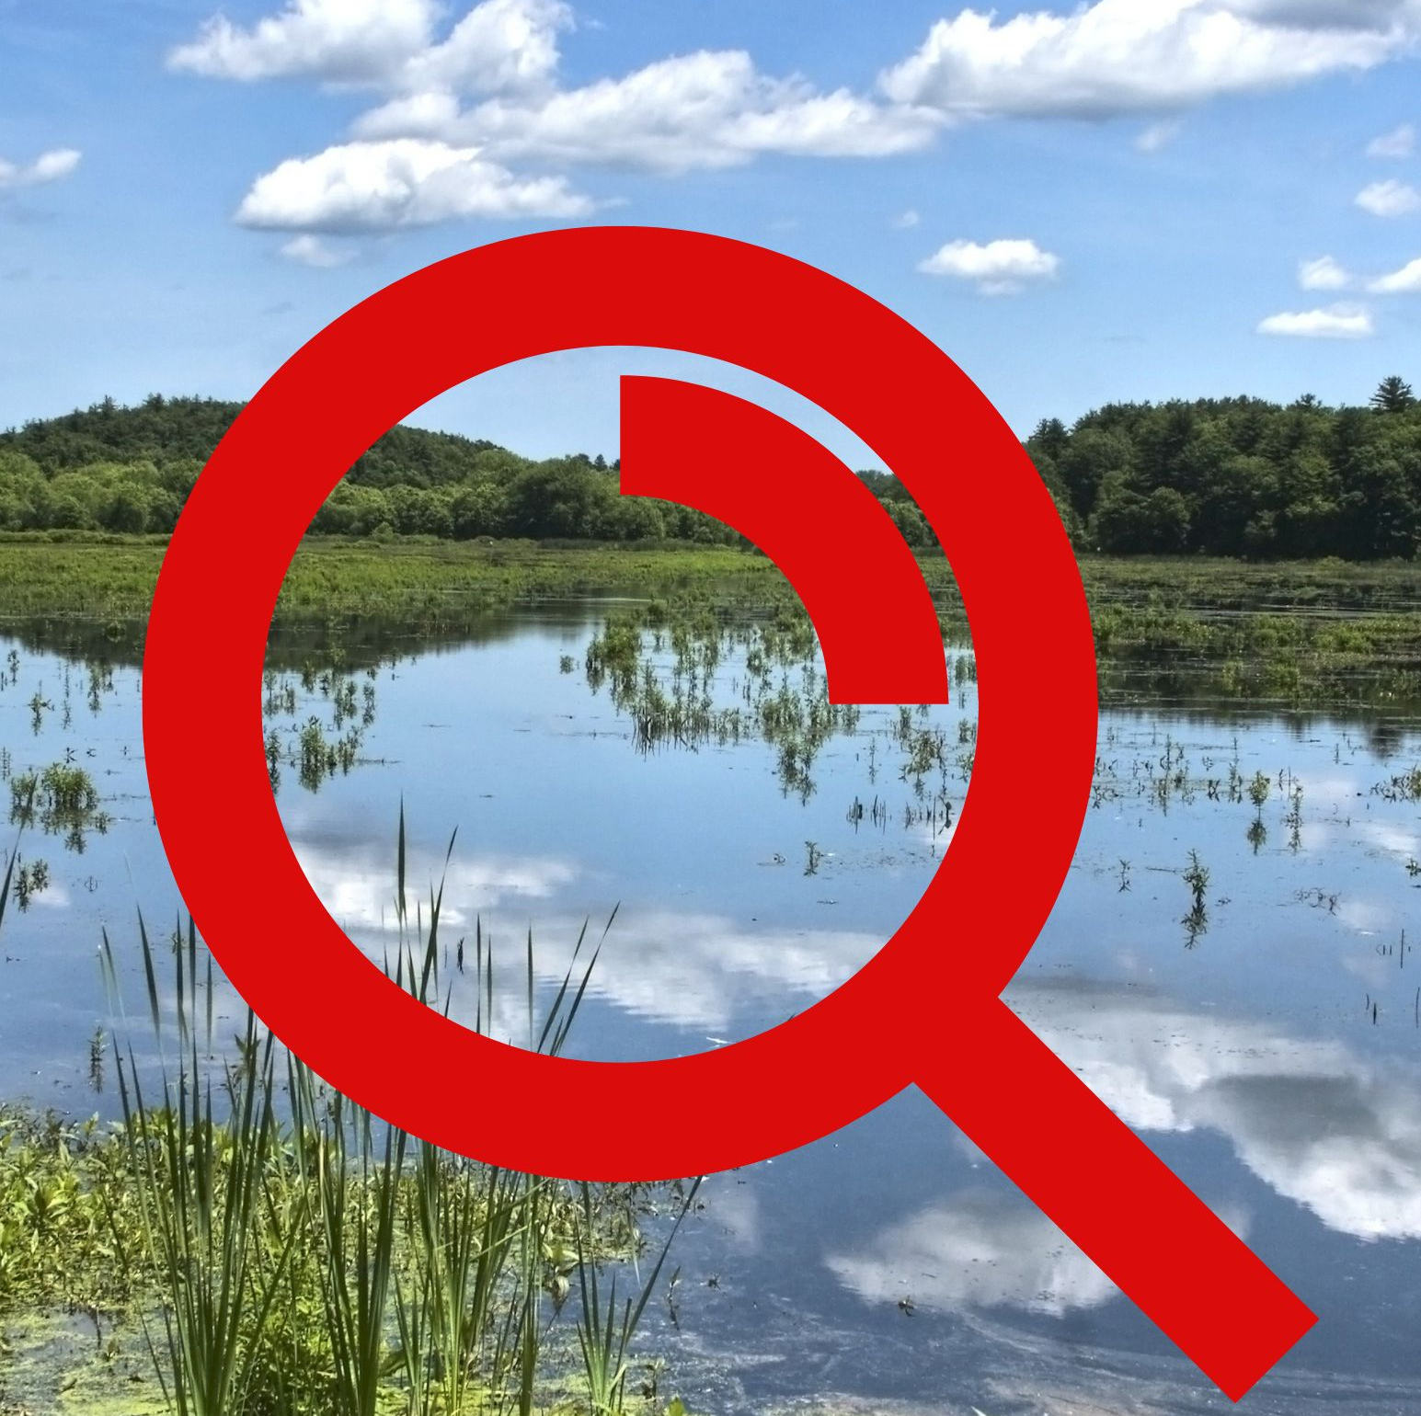
Temps de chercher!!
Notes:
Partie 3 : Rallye de la biodiversité!
Alors, la prochaine étape consiste à faire un rallye pour mieux connaître les espèces qui composent un littoral en santé. On va également apprendre à reconnaître les principales espèces exotiques envahissantes qu’on retrouve par ici.

Slide 15
Rallye de la biodiversité!
Notes:
La prochaine activité consiste à reconnaître des espèces et dire si elles sont envahissantes ou non. À gauche se trouve un exemple d’une des stations et à droite, une fiche du carnet de biodiversité à remplir.
On peut faire référence à la page 11 de la BD où les personnages rencontrent l’avis de recherche du roseau commun. Les jeunes peuvent jouer aux shérifs comme Bob et Milo!
8 Stations
Chaque station présente une espèce trouvée dans son milieu naturel. À l’aide des descriptions des stations, remplissez votre carnet de biodiversité. L’espèce devant vous est-elle envahissante?
Lors de chaque station, vous devrez marquer dans votre fiche d’espèce:
Le nom de l’espèce
Ses traits particuliers. Gros rameaux en arbustes, fleurs blanches, tige ligneuse, etc. Qu’est-ce qui vous permet de bien identifier cette espèce?
Son type d’habitat. Où est-ce qu’on risque de trouver cette espèce? Dans quels types d’endroits s’installe cette espèce?
Selon la description de l’écologie, déduisez si l’espèce de la station contribue ou non à la biodiversité côtière.
De plus, vous avez un espace pour faire un croquis de ce que cette plante à l’air pour vous.
Dans ces stations, 3 espèces bénéfiques à la biodiversité se cachent. Saurez-vous différencier les espèces envahissantes des espèces bénéfiques?
Durant l’activité, se promener aux différentes stations pour s’assurer que les élèves comprennent bien l’exercice. Répondre à leurs questions et leur expliquer les mots qu’ils ne comprennent pas (herbiers, tempéré, etc.).

Slide 16
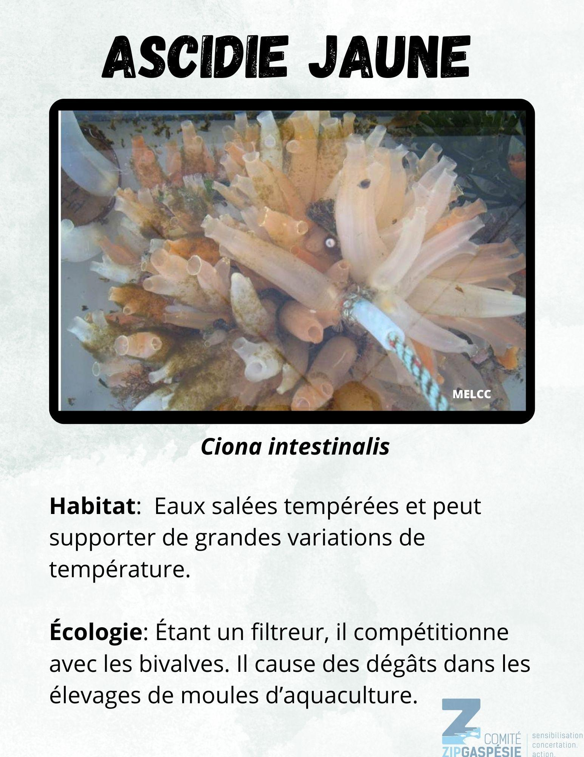
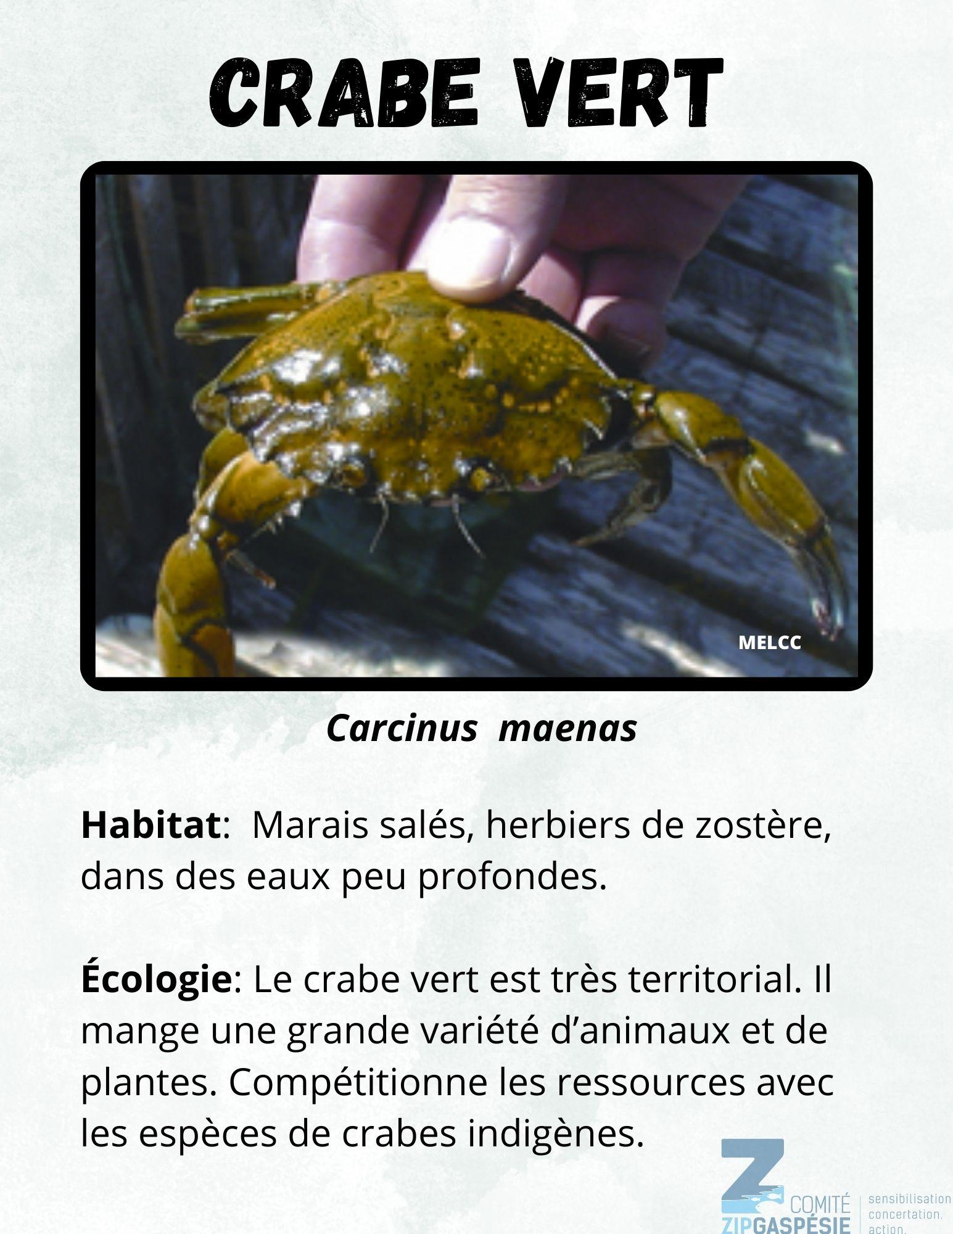
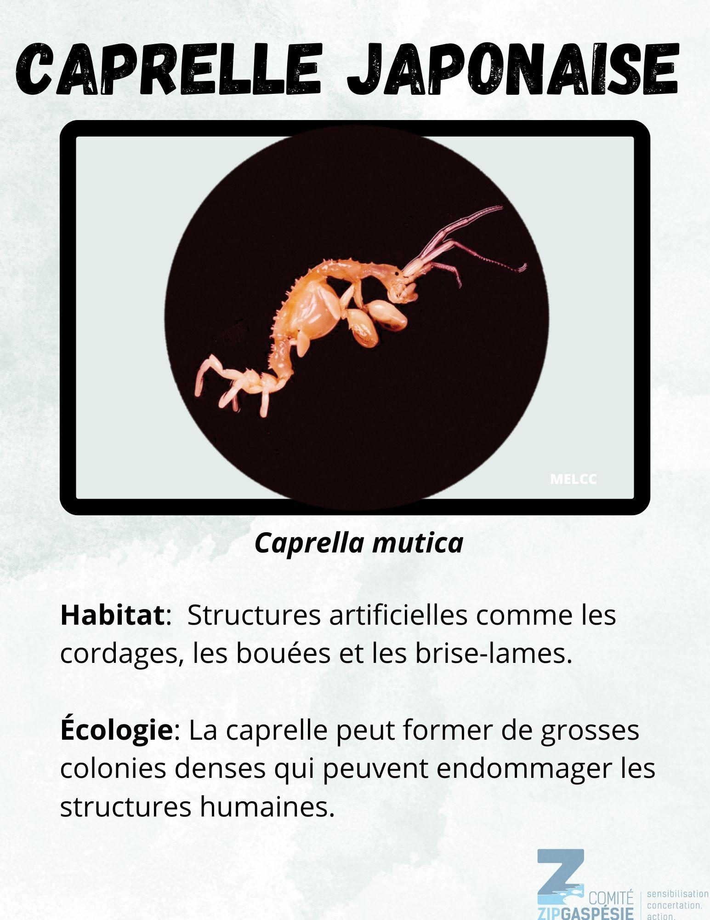
Quelles étaient les espèces envahissantes?
Notes:
Réponse!
Alors, parmi les 8 stations, lesquelles sont envahissantes?
Ascidie jaune, Renouée du Japon, Crabe vert, Roseau commun, Caprelle japonaise

Slide 17
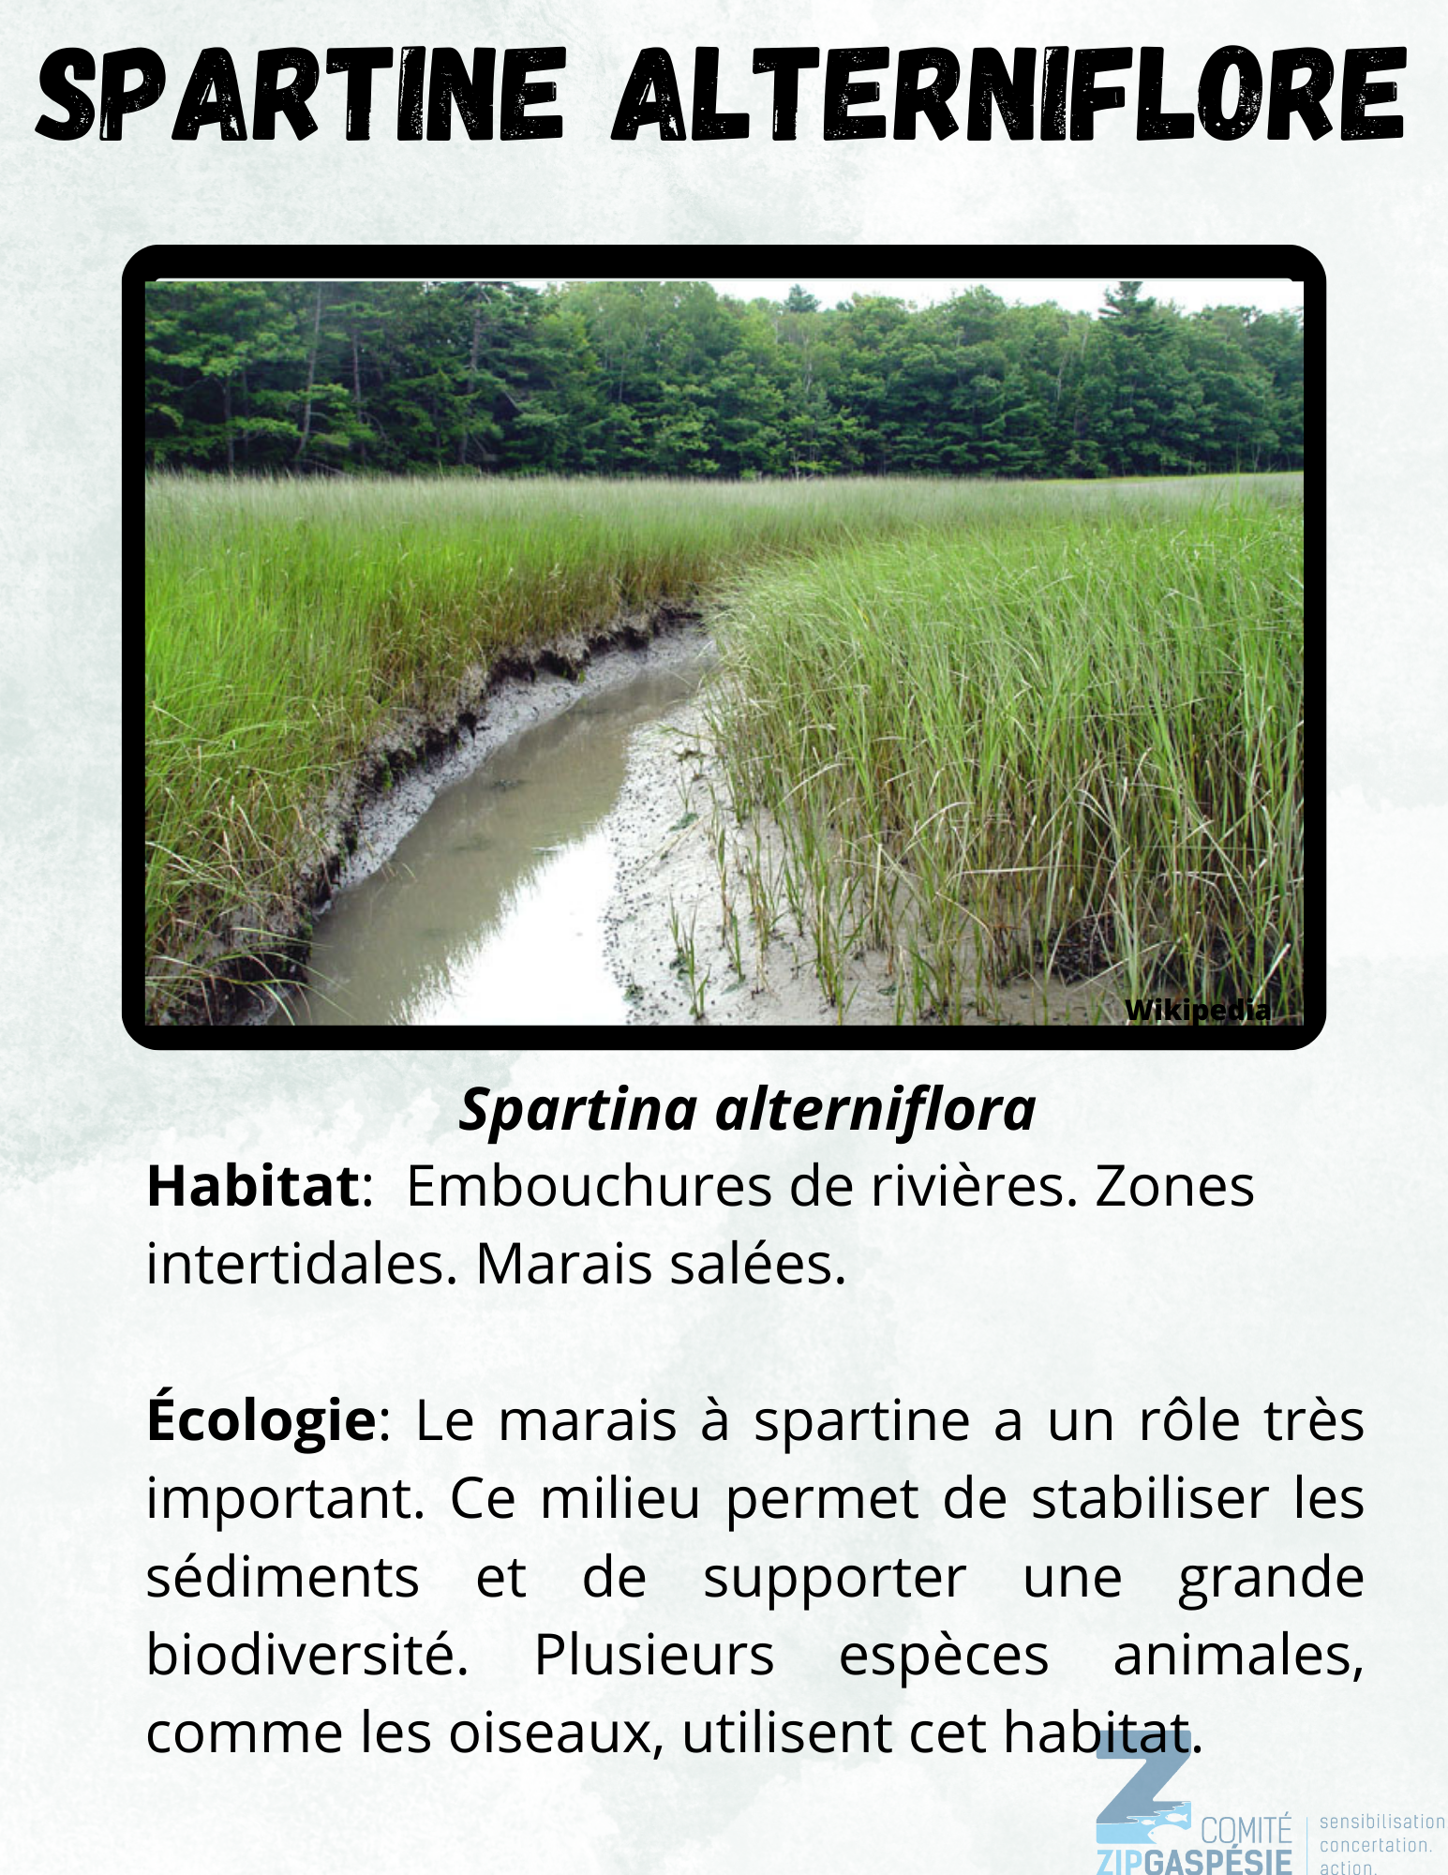
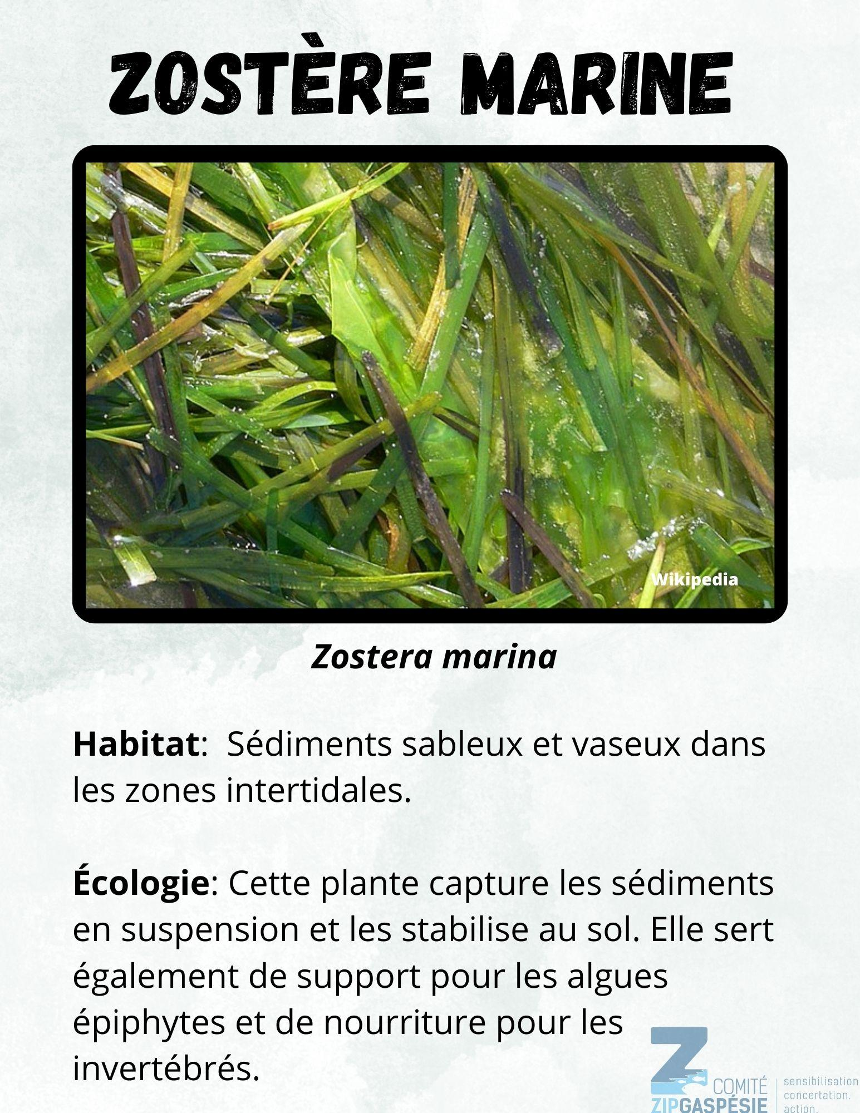
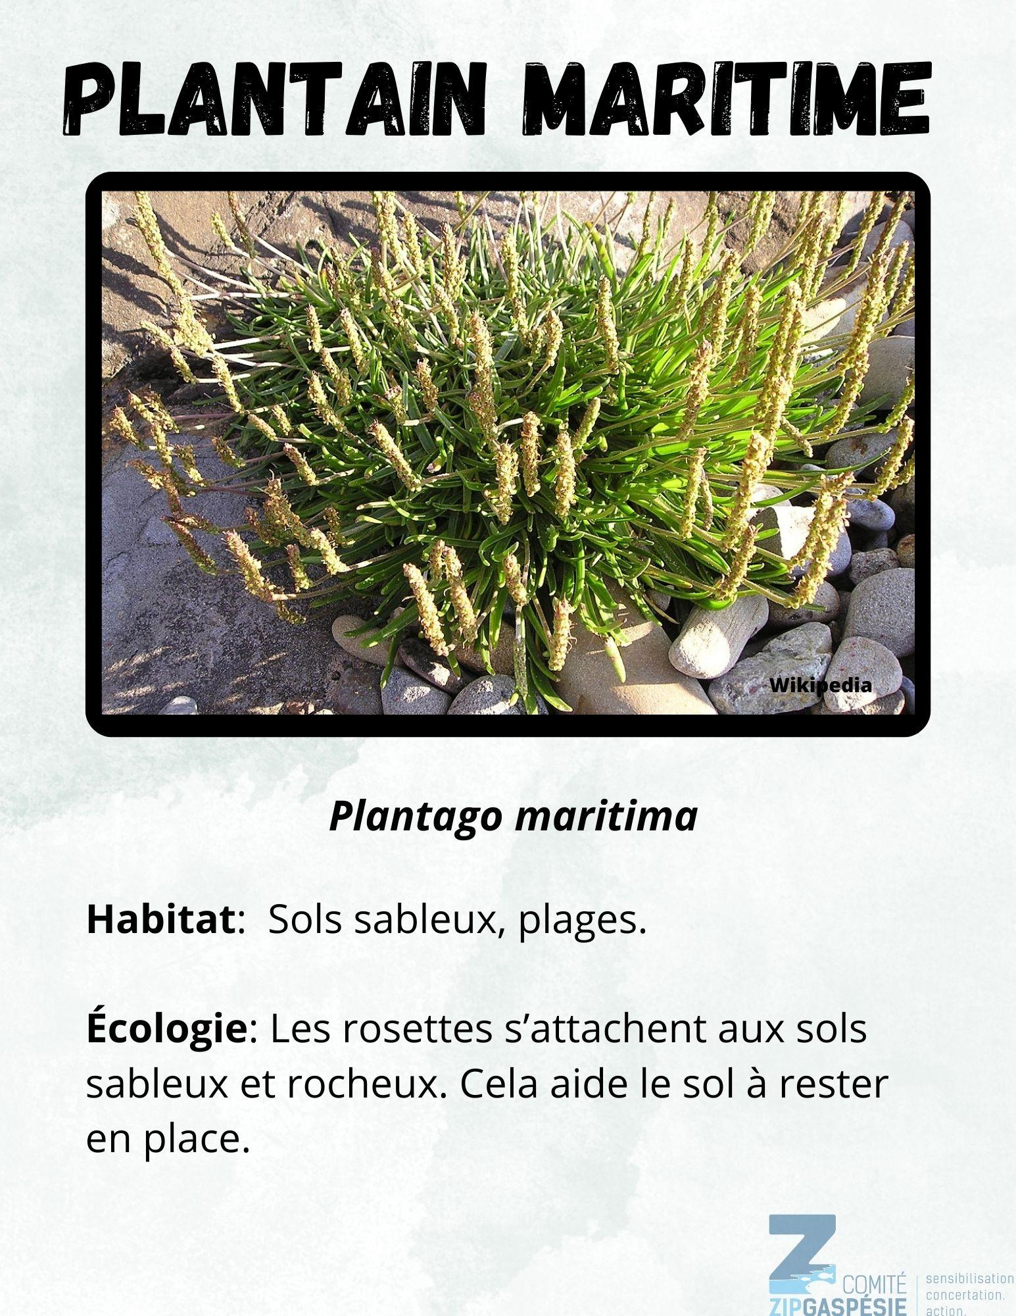
Quelles espèces contribuent à la biodiversité?
Notes:
Lesquelles de ces espèces contribuent le plus à une saine biodiversité?
Le zostère, la mertensie maritime et le plantain marin
La spartine alterniflore favorise la fixation des sédiments en plus grande quantité et à un rythme accéléré.
La zostère crée de grands herbiers aquatiques, de grande superficie capable de faire vivre une grande variété d’algues et d’invertébrés, qui constituent une grande source de nourriture pour plein d’espèces comme les poissons et les oiseaux.
Le plantain marin est également comestible. Ses rhizomes permettent de s’accrocher aux plages et protéger ainsi le littoral de l’érosion.

Slide 18
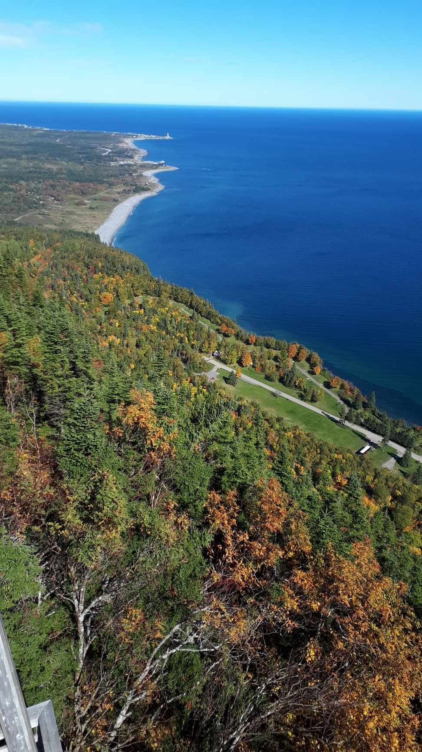
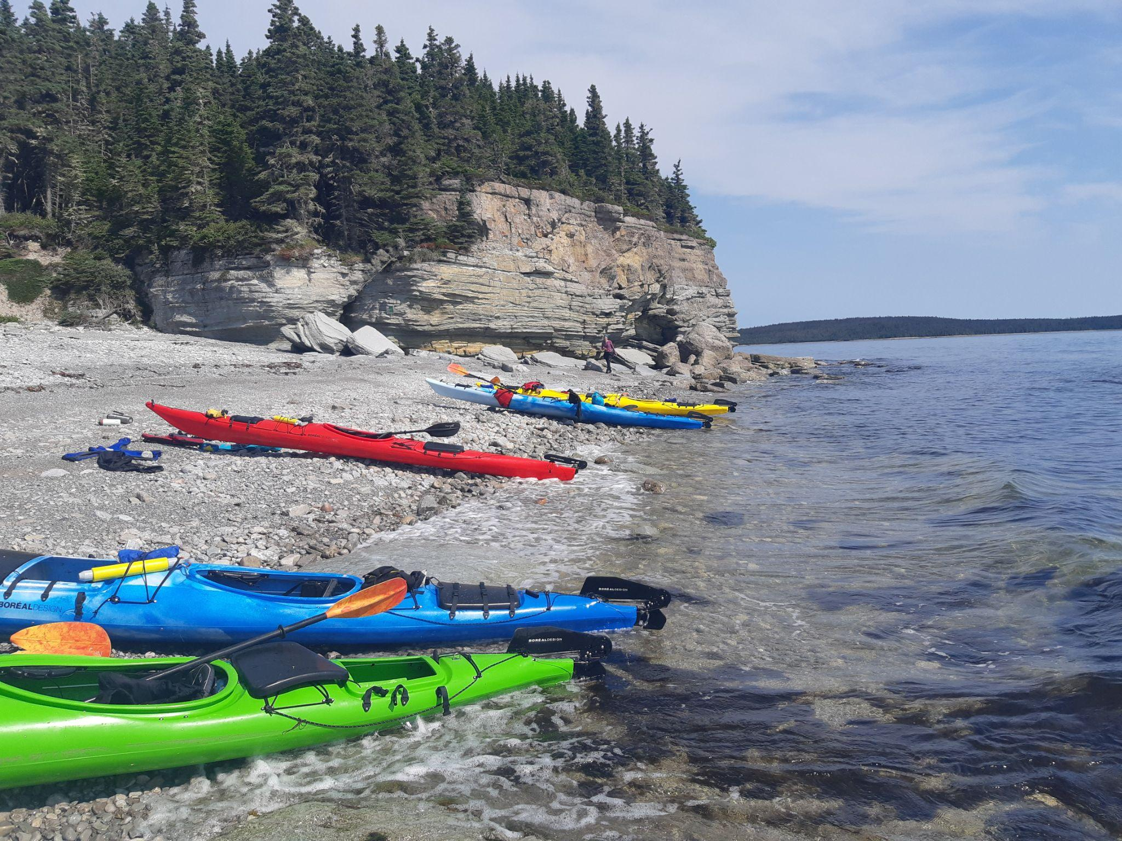
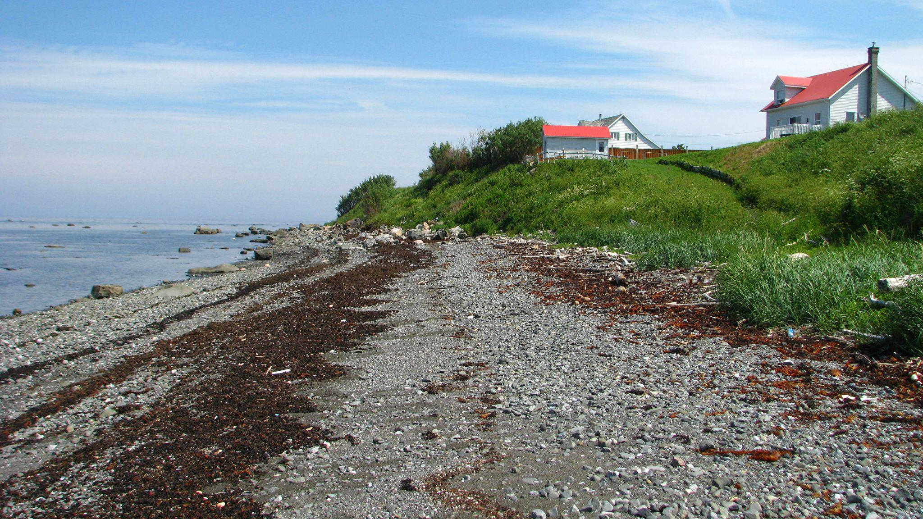
Des questions?
Notes:
Merci tout le monde!
Vous savez maintenant reconnaître un milieu avec une grande biodiversité et la façon dont il faut en prendre soin.
N'oubliez pas que nos interactions avec les milieux naturels ont un impact sur ceux-ci, alors il est très important de garder nos visites sans traces afin que plein d’autres animaux puissent profiter des endroits où on s’est nous-mêmes reposés!
Rappelez ces règles à votre famille et ami.e.s afin de pouvoir être plus de personnes à protéger les zones côtières!

